Slide 1



桜十字グループAI研修
医療法人桜十字 総務⼈事部
2026.01.20

Slide 2

桜十字グループとは
ミッション・ビジョン・バリュー
事業紹介
自社サービス紹介
社員紹介

Slide 3

1
2
3
4
5
BUSINESS
OUR JOURNEY
TEAM
CULTURE
事業
沿革
チーム
はたらく環境
採用
© 2025 Sakurajyuji Group.

Slide 4

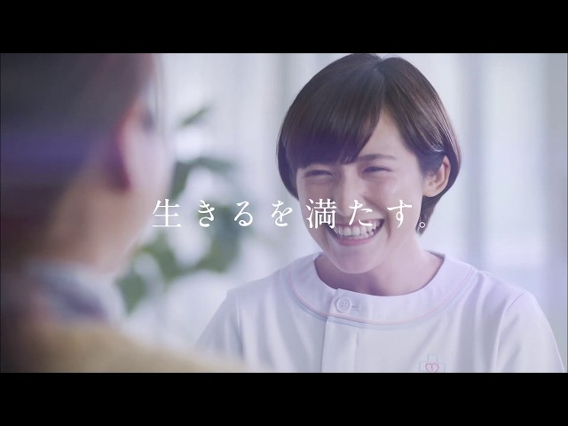
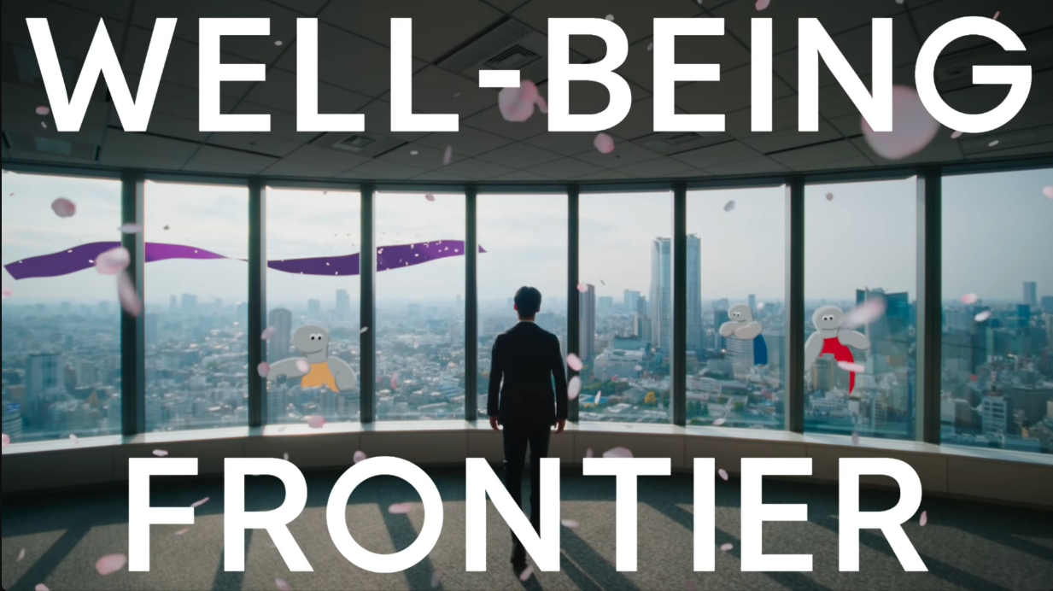
2
桜十字グループとは ｌ グループパーパス
すべてのデザインにコト体験を。
デザインは表面的なものではなく、受け取り手によって感じる価値が変わるもの。私たちは見た目にこだわるだけではなく、デザインによって生まれる体験の価値を最大限に引き出し、新しい価値にあふれた世界を作ることをミッションとしています。
桜十字グループ AI研修の概要（計画書）
© 2026 Sakurajyuji Group.

Slide 5

BUSINESS
事業
すべてのデザインにコト体験を。
デザインは表面的なものではなく、受け取り手によって感じる価値が変わるもの。私たちは見た目にこだわるだけではなく、デザインによって生まれる体験の価値を最大限に引き出し、新しい価値にあふれた世界を作ることをミッションとしています。
© 2025 Sakurajyuji Group.

Slide 6

BUSINESS
事業
すべてのデザインにコト体験を。
デザインは表面的なものではなく、受け取り手によって感じる価値が変わるもの。私たちは見た目にこだわるだけではなく、デザインによって生まれる体験の価値を最大限に引き出し、新しい価値にあふれた世界を作ることをミッションとしています。

Slide 7
人生100年時代の生きるを満たす。
どこまでも人を見つめ、街と未来を見据える。
桜十字グループは「ウェルビーイング・フロンティア」を目指します。

